Slide 1
研究会資料（１）
2020-04-30
坂田・森研究室 M2 キム フィミョン

Slide 2
目次
１ テーマ
２ 背景
３ 関連研究
４ 進捗
５ 計画
６ 課題

Slide 3
１ テーマ
テーマ：論文言及YouTubeコンテンツを通じた、萌芽的研究分野の予測に関する研究
目標：プレプリント掲載早期のYTコンテンツの様相から、論文被引用の先行きを予測する
タスクの例
ビデオ属性*の履歴と論文被引用履歴の相関
YTで「解説された論文」と、「ただ言及された論文」とで、被引用履歴の違い
「解説ビデオ」と「言及ビデオ」とで、視聴者の反応の違い
研究分野による、上記の傾向差
*ビデオ属性：チャネル・諸count(View, Like, Dislike, Comment)・公開日等

Slide 4
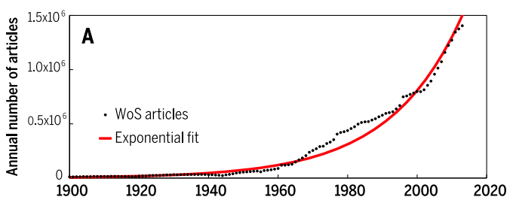
２ 背景
研究促進・優位を占めるにあたって、重要論文の早期発見が有効
被引用数に基づく評価は、論文公開から長時間を要する。
論文公開早期から何らかの評価が出せて、そこから論文萌芽の予測に役立てば嬉しい。
出版前のプレプリントの段階で、出版後に重要な研究として注目されるかの予測について研究・検証を行う。
図１ WoS論稿数集計値

Slide 5
３ 関連研究
佐藤, 吉田.「日本の学協会誌掲載論文のオルトメトリクス付与状況」 情報知識学会誌 (2017)
国内学協会誌論文1,080,840本に対し、Altmetric.com・Ceek.jpのAltmetric指標が付与された論文に対して多面的に分析
→日本学協会誌論文の付与割合は1~2%（世界的には10~20%）で、その中で、Twitterでの言及が８割をカバー
→現Altmetric指標らは、SNSデータ（精度・収集範囲）が異なる
Zong, Q., Xie, Y., Tuo, R. et al. The impact of video abstract on citation counts: evidence from a retrospective cohort study of New Journal of Physics. Scientometrics (2019)
New Journal of Physics誌の１年間の論稿から、ビデオアブスト付き315本・無し630本を抽出・グループ化。
２つの論稿グループに対して、「著者数・参加機関数・国際研究・タイトル長・アブスト長・キーワード数・参考文献数・ページ数・ファンディング有無」と「被引用数」を回帰分析
→ビデオアブスト付きグループは、無しグループに比較して、1.206倍高い被引用数が期待される。

Slide 6
４ 進捗
目標
AI分野の萌芽論文数本に対して、「被引用数・ツイーター・YTの時系列データ」間に、計量的関係性を見つける
やったこと
YTチャネルを選定、情報取得（全２９チャネル）
各チャネルに対し、「論文キーワード」 OR 「arXiv URL」で検索をかけ、ビデオ情報取得（全344ビデオ）
論文の被引用数・ツイート・関連ビデオの諸属性を月単位で時系列化
ビデオ属性間の相関関係調査
(Google Youtube Data APIを用いて、検索・DB格納の自動化実装)

Slide 7
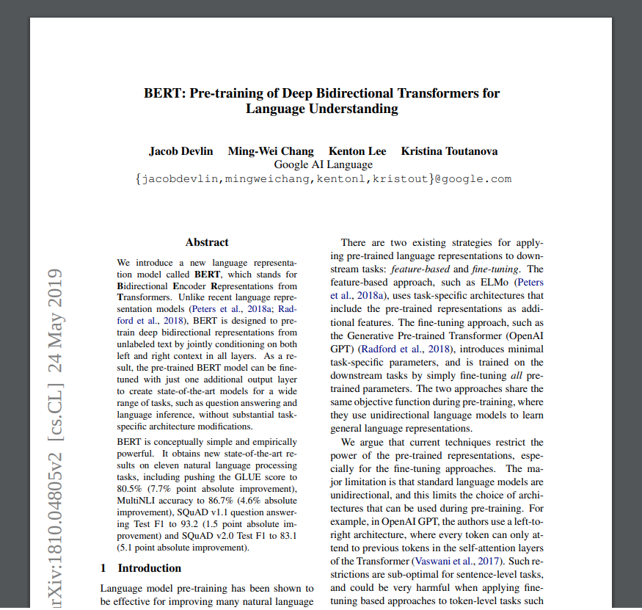
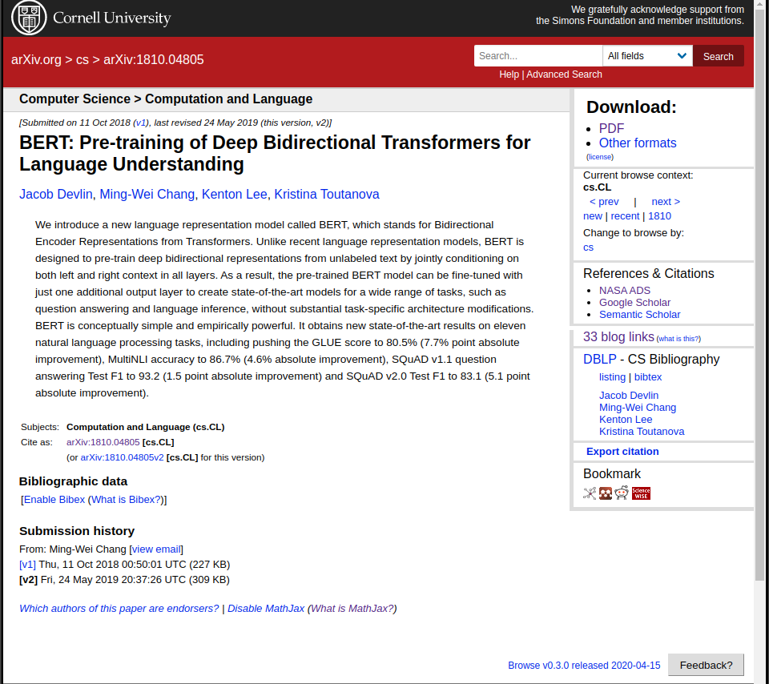
４．１ 論文解説YTチャネルの選定
４ 進捗
分野：AI
論文：BERT, GAN
方法
グーグル検索：AIコンテンツで注目すべきYTチャネル
下記条件を満たすビデオのチャネル
グローバル検索：q=「BERT, GANのarXiv URL」（図１）
ViewCount1000以上
結果
２９個のチャネル選定
図１ ２つののarXiv ページ
(左：absページ・右：pdfページ)

Slide 8
４．２ チャネルからBERT, GANビデオ検索
４ 進捗
抽出したチャネル内で、ビデオ検索
Q(OR)
Keyword('bert', 'gan')
URL(https://arxiv.org/abs/..., https://arxiv.org/pdf/...)
ビデオの属性（duration, viewCount, likeCount, ...）を取得
取得時点までの累積値。時系列データではない。
結果
計344件のビデオ情報取得(表１)
表１ 取得したビデオ数(N=344)
q | BERT | GAN
keyword | 206 | 155
URL | 8 | 2

Slide 9
４．３ DB化
４ 進捗
チャネル・ビデオ情報をDB化
ビデオ
チャネル
ビデオID
タイトル
チャネル名・ID
説明文
説明文
タグ
キーワード
チャネルID
チャネルID
開設日
公開日
国
言語
言語
オーティオ言語
購読者数
Playtime
動画数
ViewCount
ViewCount
DB名
LikeCount
属性１
属性２
DisikeCount
CommentCount
図２ DB構造

Slide 10
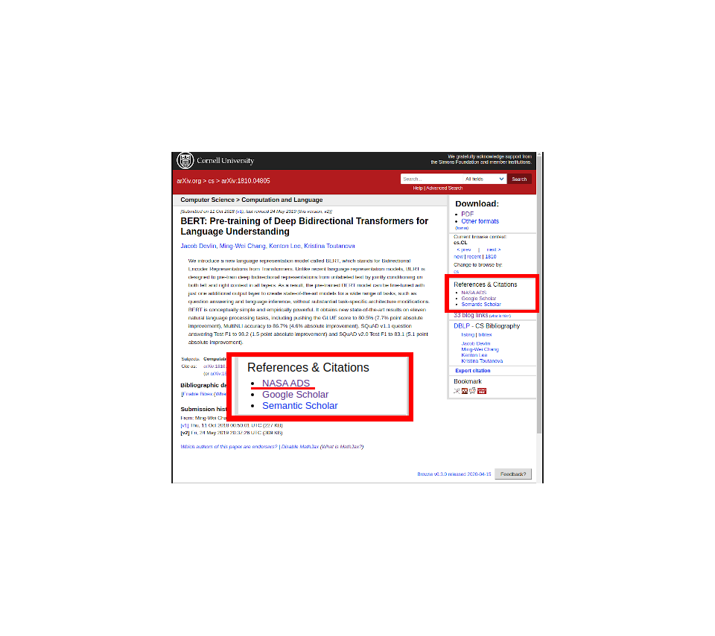
４．４ 時系列化(1/2)
４ 進捗
ビデオの公開日から、月単位でグループ化
各グループで、以下の属性を集計
コンテンツ数
Playtime
Count(View, Like, Dislike, Comment)
論文の被引用数の時系列データ取得：NASA ADS*（図３）
NASA ADS/Google Scholarの集計値が異なる(1700/4800)
Google Scholarでは、引用論文は２０００編以下しか表示されなく、集計ができなかった
図3 NASA ADSへのアクセス
*(...) a digital library portal for researchers in astronomy and physics, operated by the Smithsonian Astrophysical Observatory (SAO) under a NASA grant.

Slide 11
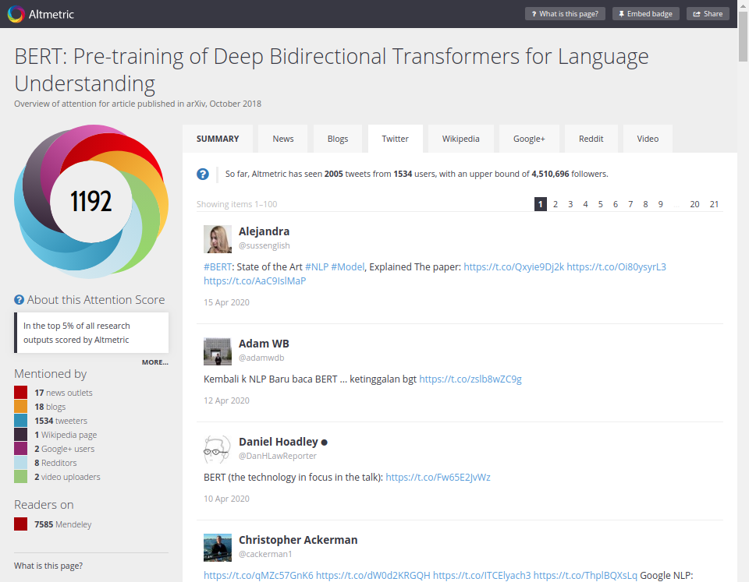
４．４ 時系列化(2/2)
４ 進捗
論文言及ツイートの時系列データ取得：Altmetrics.com**
**Altmetrics are metrics and qualitative data that are complementary to traditional, citation-based metrics. (...) include peer reviews on Faculty of 1000, citations on Wikipedia and public policy documents, discussions on research blogs, mainstream media coverage, bookmarks on reference managers like Mendeley, and mentions on social networks such as Twitter.
図4 Altmetric.comによるTwitterクローリング

Slide 12
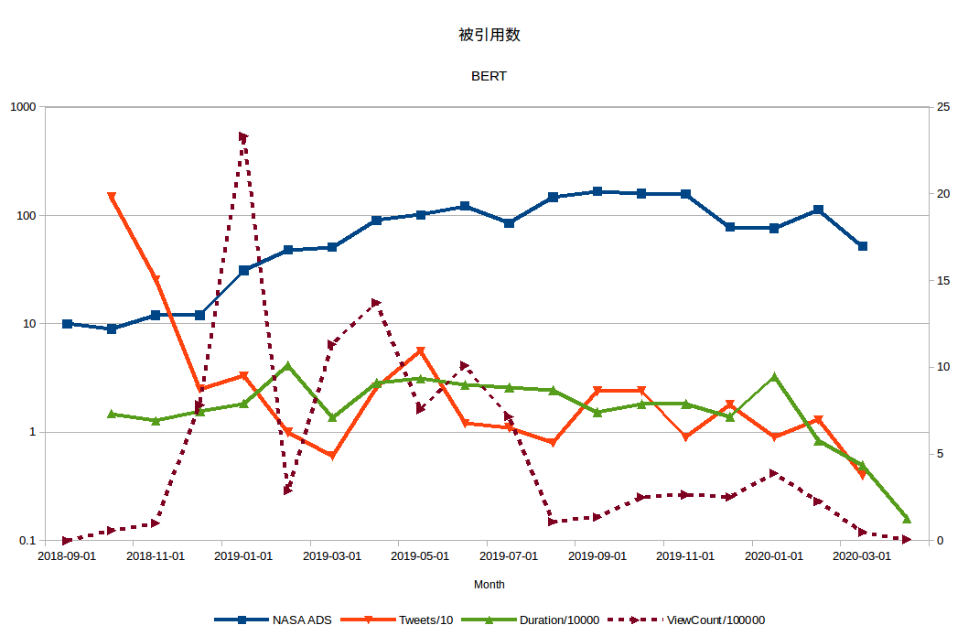
４．５ 被引用数・twitter・YT (1/2)
４ 進捗
BERTの場合
YT Playtimeはある程度一定値を保つ。
Twitterは、立ち上がりと減衰が早い
そもそもAltmetric.com側が、全ツイートが取得できているかは、わからない。
実線：時系列データ・左軸
破線：累積値・右軸
図５ 被引用数・ツイート・YTの履歴（BERT）

Slide 13
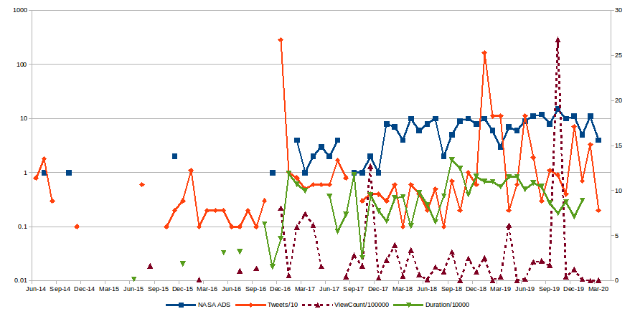
４．５ 被引用数・twitter・YT (2/2)
４ 進捗
GANの場合（BERTとの違い）
掲載日：2014.06
注目日：2017.02~
Twitterで、減衰が見られない
直近になって、ViewCountの爆発が見られる(2019.10)
→何が起こったか確認したい
実線：時系列データ・左軸
破線：累積値・右軸
図6 被引用数・ツイート・YTの履歴（GAN）

Slide 14
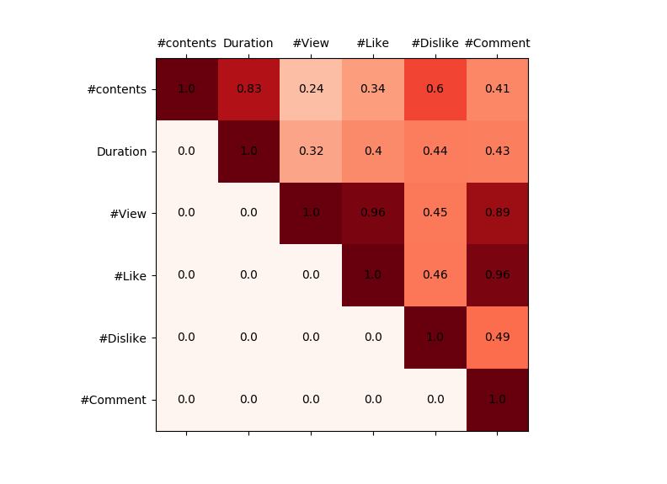
４．６ ビデオ属性間相関:BERT(1/2)
４ 進捗
キーワードで検索されたビデオ(N=206)
「#contents」との相関
Dislike(0.60)がView(0.24),Like(0.34),Comment(0.41)より強い相関
「#View」との相関
Like・Commentとは強い正の相関
(N=206)
図7 ビデオ属性間Pearson相関
(q='bert'のビデオ)

Slide 15
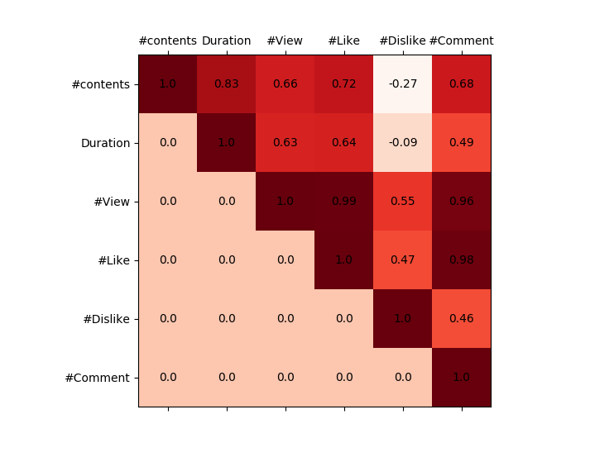
４．６ ビデオ属性間相関:BERT(2/2)
(N=8)
４ 進捗
URLで検索されたビデオ(N=8)とbertビデオとの比較
「#contents」との相関
View, Like, Commentとの相関が上昇
Dislikeとの相関が低下（0.6 → -0.27）
→これらは何を意味するのか？
q=bertをモデル化して、q=URLに対して検定することも考えられる。
(N=206)
図８ ビデオ属性間Pearson相関
(上：q='URL'・下：q='bert')

Slide 16
５．１ 仮説の検証(1/2)
５ 計画
仮説１：YT解説ビデオは、先にTwitterで盛り上がった論文に限って掲載される。
解説ビデオの論文に対して、Twitterの動向を分析する
解説ビデオの定義・「盛り上がり」の計測が課題
仮説２：集中解説ビデオと複数言及ビデオとでは、属性の伸びが違う
URL言及ビデオとキーワード言及ビデオとで、属性間相関の違いがあった

Slide 17
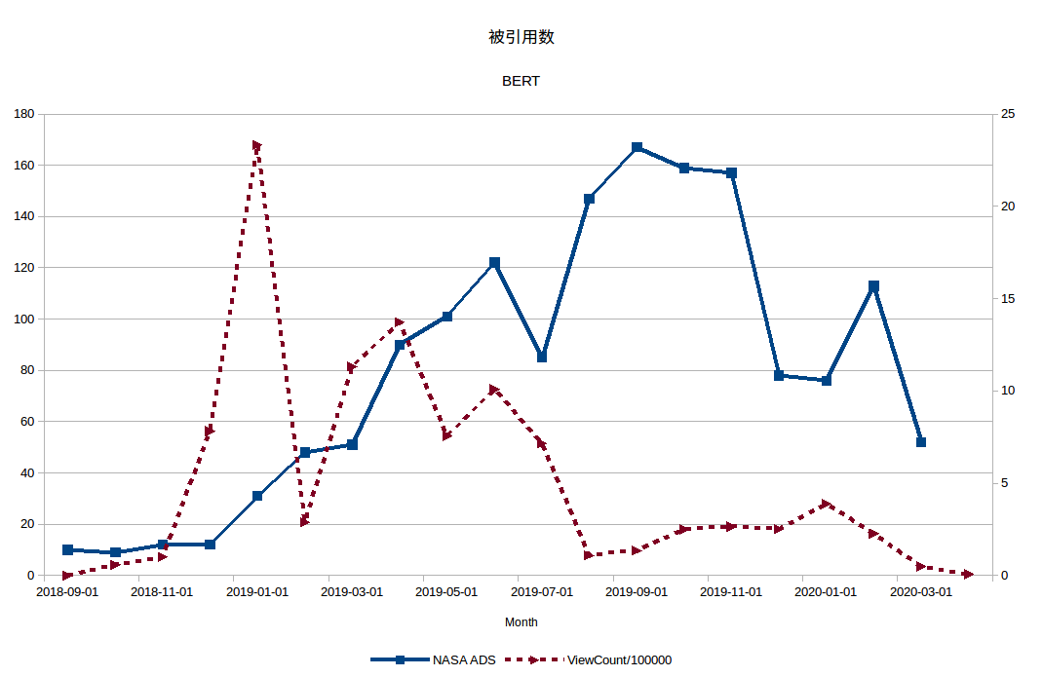
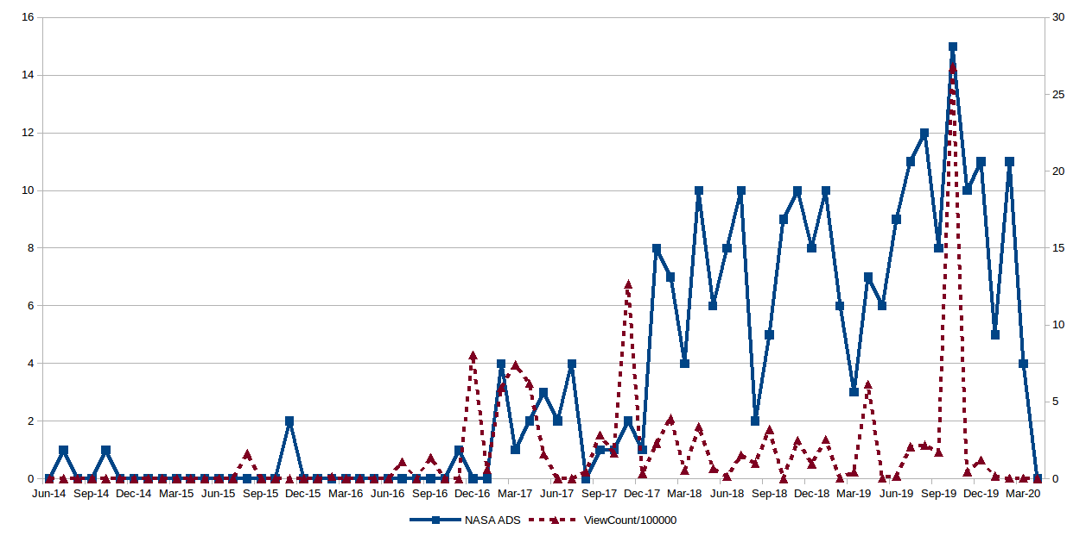
５．１ 仮説の検証(2/2)
５ 計画
（仮説：言及ビデオの属性と論文被引用数には有意な相関がある）
先行研究より、altmericと被引用数の相関は弱いとされている
今までのaltmetricは、YTビデオの「数」のみを考慮してきた
図９ 被引用数（左軸）とViewCount(右軸)
(上：BERT・下：GAN)

Slide 18
５．２ arxiv論文のDB化
５ 計画
論文
ビデオ
チャネル
タイトル
著者名
公開日
タイトル
分野(1・2次)
アブスト
URL
説明文中のURL検知
チャネル名
説明文
言及ビデオID
ビデオID
タグ
説明文
キーワード
チャネル
開設日
公開日
国
チャネルID
言語
言語
オーティオ言語
Playtime
購読者数
ViewCount
動画数
LikeCount
ViewCount
DisikeCount
DB名
CommentCount
属性１
属性２

Slide 19
６ 課題
ビデオ属性が、時系列で取得できない。
ある程度の精度で、モデル化できないか？
ユーチューバーの論文選択基準がわからない。
SNS等での盛り上がりから？
NASA ADSで、被引用数データには不備がある。
Google Scholarでは、時系列データ入手に限界がある。
APIを探してみる（あるかな）
Tweetsは、altmetric.comからでいいか？
altmetric.com: ツイート中のURLリンクを検知

